Slide 1








思いついた数々
このリメイクが見たい！！！！
自分が選んだ作品は・・・

Slide 2


アニメ

Slide 3
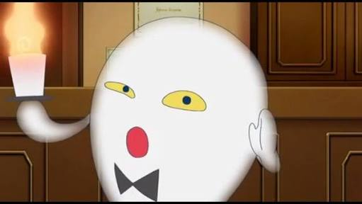
どんな作品？
時期など概要
ジャンル

Slide 4
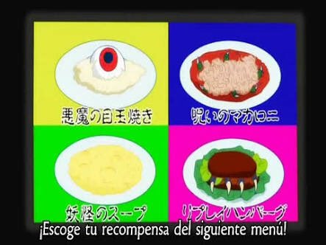
特徴（注目ポイント）

Slide 5
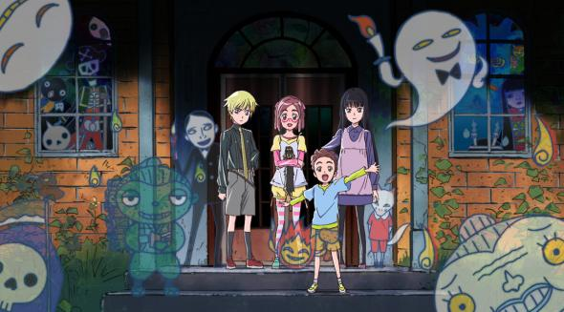
なんでリメイクしてほしいか（まとめ）

